Slide 1
Организованное окончание 2023-2024 уч.г.
РМО учителей истории и обществознания Симферопольского района

Slide 2
Цели и задачи:
проанализировать работу РМО учителей социально-гуманитарного цикла Симферопольского района в 2023/2024 учебном году;
обсудить план работы РМО на 2024/2025 учебный год;
ознакомить педагогов с актуальной информацией по вопросам ФГОС, ГИА в 2024 году;
изучить нормативный документ об изменениях в ФОП ООО, СОО (приказ Минпрос РФ от 19.03.2024 №1712);
сообщить о возможности летнего оздоровления талантливых и одаренных детей в профильных сменах

Slide 3
Анализ работы РМО за 2023/2024 учебный год
Методическая проблема РМО:
«Обеспечение качества преподавания предметов социально-гуманитарного цикла на основе способностей и возможностей обучающихся через повышение профессионального мастерства педагогов».
Цель:
развитие школьного социально-гуманитарного образования, обеспечение качества преподавания в связи с новыми подходами к преподаванию социально-гуманитарных дисциплин в условиях ФГОС ООО и СОО.

Slide 4
Направления методической работы в 2023/2024 учебном году:
аналитическое
информационное
организационно-методическое
консультативное

Slide 5
Система методической работы
районное методическое объединение (2)
заседания творческой и экспертной группы
школа молодого учителя (3)
семинары-практикумы (3)
мастер-классы (1)
групповые и индивидуальные консультации
Экспертиза профессиональной деятельности учителей (7)

Slide 6
МЕТОДИЧЕСКОЕ СОПРОВОЖДЕНИЕ ОРГАНИЗАЦИИ ИННОВАЦИОННОЙ ДЕЯТЕЛЬНОСТИ И ОБЕСПЕЧЕНИЕ НЕПРЕРЫВНОСТИ ПОВЫШЕНИЯ МЕТОДИЧЕСКОГО УРОВНЯ И ПРОФЕССИОНАЛЬНОГО МАСТЕРСТВА ПЕДАГОГОВ
РМО (2)
25.08.2023
Особенности преподавания предметов социально-гуманитарного цикла в 2023/2024 учебном году
19.04.2024
Организованное окончание 2023/2024 учебного года

Slide 7
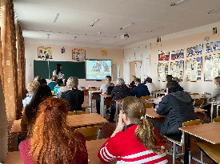
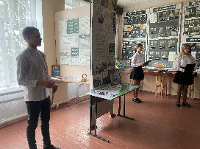
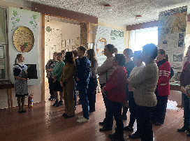
МЕТОДИЧЕСКОЕ СОПРОВОЖДЕНИЕ ОРГАНИЗАЦИИ ИННОВАЦИОННОЙ ДЕЯТЕЛЬНОСТИ И ОБЕСПЕЧЕНИЕ НЕПРЕРЫВНОСТИ ПОВЫШЕНИЯ МЕТОДИЧЕСКОГО УРОВНЯ И ПРОФЕССИОНАЛЬНОГО МАСТЕРСТВА ПЕДАГОГОВ
СП (2)
17.11.2023
Формирование и развитие функциональной грамотности школьников на уроках социально-гуманитарного цикла как условие повышения качества образования школьников в соответствии с требованиями обновленных ФГОС (МБОУ «Партизанская школа им. А.П. Богданова»)
16.02.2024
Актуальные вопросы патриотического воспитания школьников на уроках истории, обществознания и во внеурочной деятельности (МБОУ «Кольчугинская школа №1 им. Авраамова Г.Н.»)

Slide 8
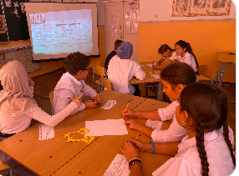
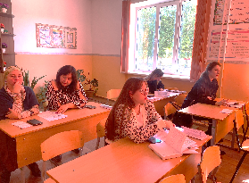
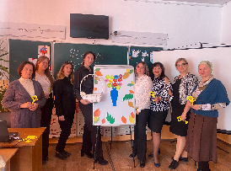
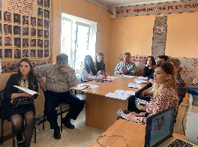
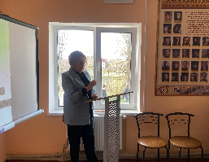
МЕТОДИЧЕСКОЕ СОПРОВОЖДЕНИЕ ОРГАНИЗАЦИИ ИННОВАЦИОННОЙ ДЕЯТЕЛЬНОСТИ И ОБЕСПЕЧЕНИЕ НЕПРЕРЫВНОСТИ ПОВЫШЕНИЯ МЕТОДИЧЕСКОГО УРОВНЯ И ПРОФЕССИОНАЛЬНОГО МАСТЕРСТВА ПЕДАГОГОВ
ШМУ (3)
15.09.2023
Требования к современному уроку в соответствии с ФГОС (МБОУ «Скворцовская школа»)
13.10.2023
Средства формирования функциональной грамотности на уроках истории и обществознания (МБОУ «Денисовская школа»)
29.03.2024
Использование интерактивных технологий на уроках и внеурочной деятельности предметов социально-гуманитарного цикла (МБОУ «Украинская школа»)

Slide 9
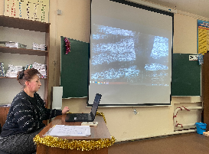
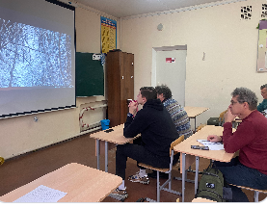
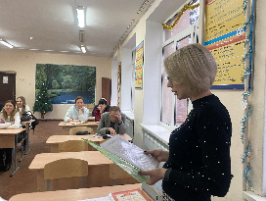
МЕТОДИЧЕСКОЕ СОПРОВОЖДЕНИЕ ОРГАНИЗАЦИИ ИННОВАЦИОННОЙ ДЕЯТЕЛЬНОСТИ И ОБЕСПЕЧЕНИЕ НЕПРЕРЫВНОСТИ ПОВЫШЕНИЯ МЕТОДИЧЕСКОГО УРОВНЯ И ПРОФЕССИОНАЛЬНОГО МАСТЕРСТВА ПЕДАГОГОВ
МК (1)
15.12.2023
Инновации в образовательном процессе: медиатехнологии в преподавании предметов социально-гуманитарного цикла (МБОУ «Мирновская школа №2№»)

Slide 10
Работа ТГ и ЭГ
Подготовка заданий школьного этапа предметных олимпиад по истории, обществознанию, праву
Проверка олимпиадных работ муниципального этапа
Проверка конкурсных работ муниципального этапа всероссийских и региональных конкурсов по плану МОНМ РК:
«Суворовские чтения»
«Крым – наш общий дом»
«История местного самоуправления моего края»
«Конкурс школьных музеев»
«Государственная символика»
Проверка исследовательских работ муниципального этапа МАН
Подготовка заданий и перепроверка работ пробных ОГЭ, ЕГЭ по истории и обществознанию
Экспертиза профессиональной деятельности педагогов (аттестация)

Slide 11
Участие учителей в методической работе
Творческая группа
№ п/п | Название ОУ | ФИО учителя | Категория
1 | МБОУ «Скворцовская школа» | Александренко Валерия Владимировна | первая
2 | МБОУ «Мирновская школа №2» | Данилевич Татьяна Владимировна | высшая
3 | МБОУ «Родниковская школа-гимназия» | Чиглазова Татьяна Николаевна | высшая
4 | МБОУ «Гвардейская школа №1» | Коротких Марианна Павловна | высшая
5 | МБОУ «Кубанская школа» | Любовицкий Глеб Борисович | СЗД
6 | МБОУ «Партизанская школа им. А.П.Богданова» | Новокшонова Наталья Сергеевна | первая
7 | МБОУ «Мазанская школа» | Карабицына Марина Игоревна | высшая
8 | МБОУ «Донская школа им. В.П. Давиденко» | Кандымов Рустем Исмаилович | СЗД
9 | МБОУ «Маленская школа» | Кадырова Лемара Марленовна | высшая
10 | МБОУ «Чайкинская школа» | Беспалова Оксана Николаевна | высшая
Экспертная группа
№ п/п | Название ОУ | ФИО учителя | Категория
1 | МБОУ «Скворцовская школа» | Александренко Валерия Владимировна | высшая
2 | МБОУ «Константиновская школа» | Шурхаленко Валентина Андреевна | высшая
3 | МБОУ «Кленовская основная школа» | Синодалова Лидия Николаевна | высшая

Slide 12
Тематические проверки (ТП) и тематические выезды (ТВ)
Реализация регионального компонента в контексте преподавания курса «История России»
1. 18.09.2023 - МБОУ «Чайкинская школа»,
2. 09.10.2023 - МБОУ «Первомайская школа»,
3. 16.10.2023 - МБОУ «Перовская школа»,
4. 28.11.2023 - МБОУ «Трудовская школа»,
5. 04.12.2023 – МБОУ«Кольчугинская школа №2»,
6. 04.03.2024 – «Гвардейская школа-гимназия №3»

Slide 13
Замечания
отсутствие синхронно-параллельного изучения в КТП по истории;
несоответствие структуры поурочных планов требованиям ФГОС, локальным актам ОУ;
отсутствие контрольно-оценочных средств.

Slide 14
Работа с одаренными детьми
Всероссийская олимпиада школьников
Республиканский этап
Призер
обществознание – Скопин Даниил – 11 класс МБОУ «Чистенская школа-гимназия им. И.С. Тарасюка»
МАН
Республиканский этап

Slide 15
Работа с одаренными детьми
Региональный этап всероссийского конкурса школьных музеев (21.08 - 15.09.2023).
Количество участников – 2, количество призеров в номинации «Лучший экскурсовод» - 2:
диплом 2 степени - Баранова Свентлана, 7 класс МБОУ «Винницкая школа»;
диплом 2 степени - Скивка Мария, 8 класс МБОУ «Новоандреевская школа им. В.А. Осипова».
Республиканский ежегодный конкурс школьных музеев (Госсовет) (15.06.2023г.)
Количество участников – 5, количество призеров – 1:
2 место, гранд 200 тыс.р. – школьный музей Боевой славы с. Константиновка (МБОУ «Константиновская школа»).
Всероссийский конкурс исследовательских работ «Без срока давности»
(федеральный (очный) этап 01.10-15.10.2023). Количество участников - 2
финалисты - Гамазина Татьяна, Латышева Елизавета, 8 класс (МБОУ «Первомайская школа»)
Региональный этап конференции «Православие в Крыму: традиции, история, современность» (13.11.2023)
Диплом 2 степени – Гусева Екатерина, 4 класс МБОУ «Мазанская школа»
Региональный этап конкурсов кадетов «Суворовские чтения» (27.12.2023)
диплом 1 степени – Ускова Маргарита, 9 класс МБОУ «Гвардейская школа №1» (исследовательская работа),
Диплом 2 степени – команда 6 класса МБОУ «Заречненская школа им. 126 ОГББО» (викторина «Знатоки истории»)
VIII Межрегиональная научная конференция учащихся «Экономика и право», на базе Института экономики и права (филиал) ОУП ВО «АТиСО» в г. Севастополе (8.12.2023)
диплом 3 степени - Костюк Елизавета, 10 класс МБОУ «Молодежненская школа №2» за исследовательскую работу «Деньги – как объект гражданских прав»
Республиканский этап конкурса исследовательских работ «Шаг в науку» (15.03.2024)
Диплом 1 степени – Кочура Екатерина, 9 класс МБОУ «Партизанская школа им. А.П. Богданова»)

Slide 16
Планирование на 2024-2025 уч.г.
Месяц | Форма проведения | Тема | МБОУ | Ответственный
Сентябрь | ШМУ | Современные подходы к преподаванию предметов социально-гуманитарного цикла. Технология работы с «Конструктором рабочих программ» | «Журавлевская школа» | Сенина В.В.
Октябрь | СП | Система подготовки обучающихся к ГИА по предметам социально-гуманитарного цикла | «Донская школа» | Кандымов Р.И.
Ноябрь | ШМУ | Приемы и методы формирования функциональной грамотности на уроках истории и обществознания. | «Урожайновская школа» | Москаленко И.Ю.
Декабрь | МК | Использование технологии системно - деятельностного подхода на уроках истории и обществознания | «Новоандреевская школа» | Мельник Л.Н.
Январь | ШМУ | Цифровые инструменты и сервисы в работе учителя истории и обществознания | «Родниковская школа-гимназия» | Чиглазова Т.Н.
Февраль | РМО | Творческий отчет аттестуемых учителей | «Мирновская школа №2» | Шарипова У.И.
Март | СП | Роль школьного музея в формировании исторических знаний у учащихся | «Константиновская школа» | Шурхаленко В.А.
Апрель | РМО | Организованное окончание 2024-2025 учебного года | «Мирновская школа №2» | Шарипова У.И.
Май | СП | Краеведческая составляющая в историческом образовании. События Великой Отечественной войны в истории Крымского полуострова | «Николаевская школа» | Омельченко Ю.В.

Slide 17
ТВ «Качество реализации образовательной программы по учебному предмету «Обществознание»
МБОУ «Винницкая школа»
МБОУ «Добровская школа-гимназия им. Я.М. Слонимского»
МБОУ «Маленская школа»
МБОУ «Мирновская школа №1»
МБОУ «Мирновская школа» №2»
МБОУ «Молодежненская школа»
МБОУ Тепловская школа»
МБОУ «Укромновская школа»
МБОУ «Лицей Крымской весны»
МБОУ «Трехпрудненская школа»
МБОУ «Заречненская школа им. 126 ОГББО»

Slide 18
Приказ Министерства просвещения Российской Федерации от 19.03.2024 № 171 "О внесении изменений в некоторые приказы Министерства просвещения Российской Федерации, касающиеся федеральных образовательных программ начального общего образования, основного общего образования и среднего общего образования" (Зарегистрирован 11.04.2024 № 77830) http://publication.pravo.gov.ru/document/0001202404120003?pageSize=100&index=1

